Slide 1
Repertorium der Griechischen Kopisten
Una edizione digitale

Slide 2



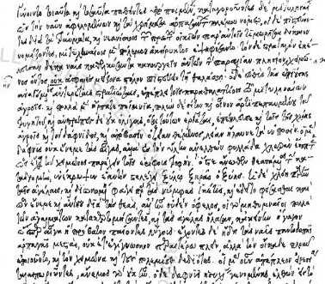

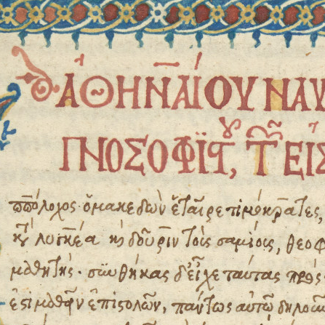


Idea

Slide 3

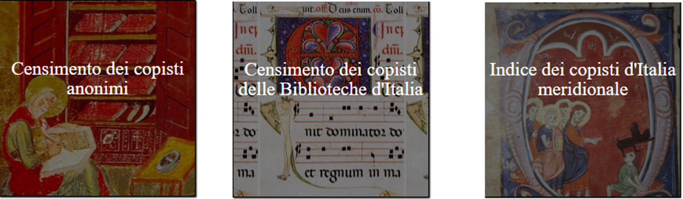
Wireframe
Header
Navbar
Box

Slide 4
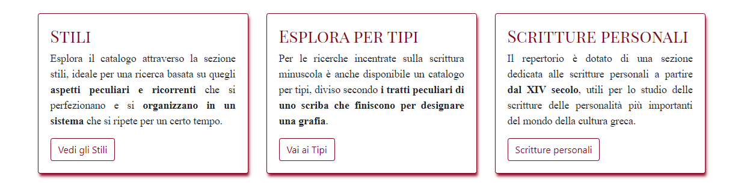

Box
Footer

Slide 5
Modalità di browsing
Manoscritti : indice dei manoscritti;
Copisti: indice completo dei copisti censiti e riconosciuti;
Documenti: indice dei documenti scritti in lingua greca;
Biblioteche: mappa delle biblioteche;
Cronologia: linea del tempo;
Stili
Tipi
Scritture personali

Slide 6
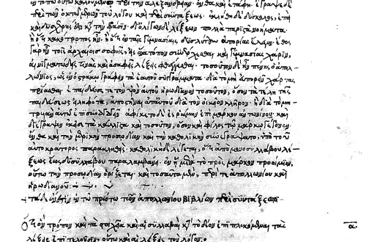
Tipologie di item

